Slide 1
Projet tutoré de foot adapté

Slide 2
Sommaire

Slide 3
Choix techniques
Symfony 3
Bootstrap
jQuery

Slide 4
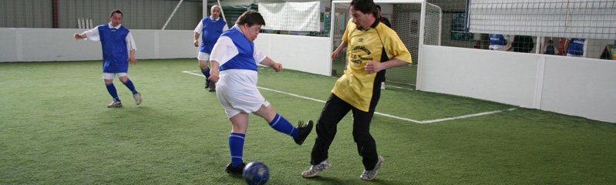
Présentation du projet
Gestion d’un tournoi de foot adapté
Gestion de plus de 600 joueurs
Gestion de plus de 20 équipes

Slide 5
Objectifs
Arbitrage en direct
Des classements en direct
Un gestion simple et efficace
La gestion de plusieurs compétitions en parallèle
Une interface adapté aux joueurs

Slide 6
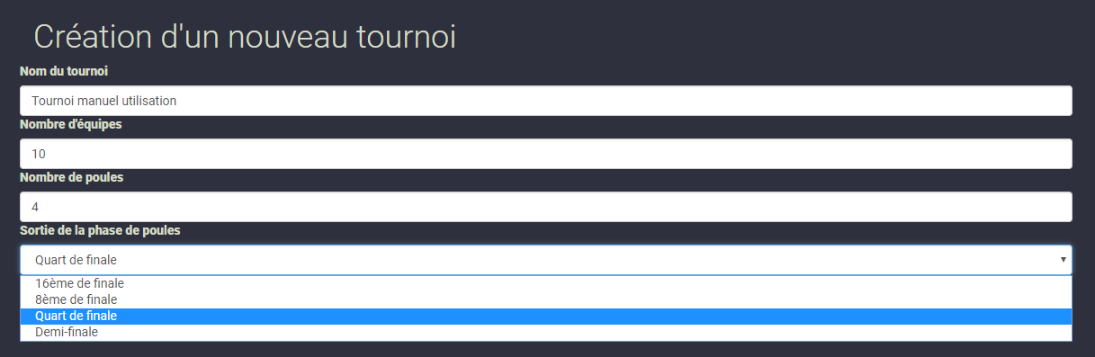
Espace administrateur
Ajout de tournois / équipes / joueurs
Gestion des rôles des utilisateurs
Création et modification des tournois
Configuration des matchs

Slide 7
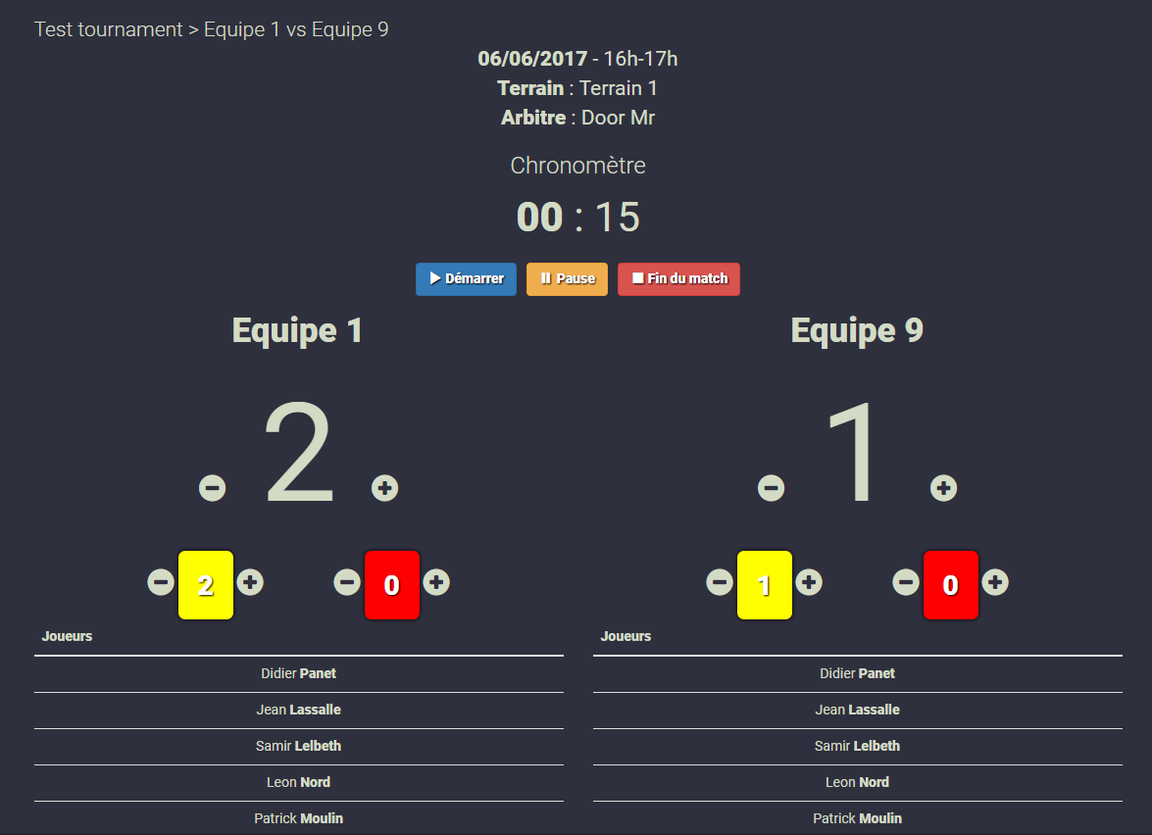
Espace arbitre
Début/fin de matchs
Ajout du nombre de buts, cartons, etc
Impression de la feuille de match

Slide 8
Espace utilisateur
Accès aux matchs
Accès aux résultats par équipes (classements, derniers résultats,…)

Slide 9
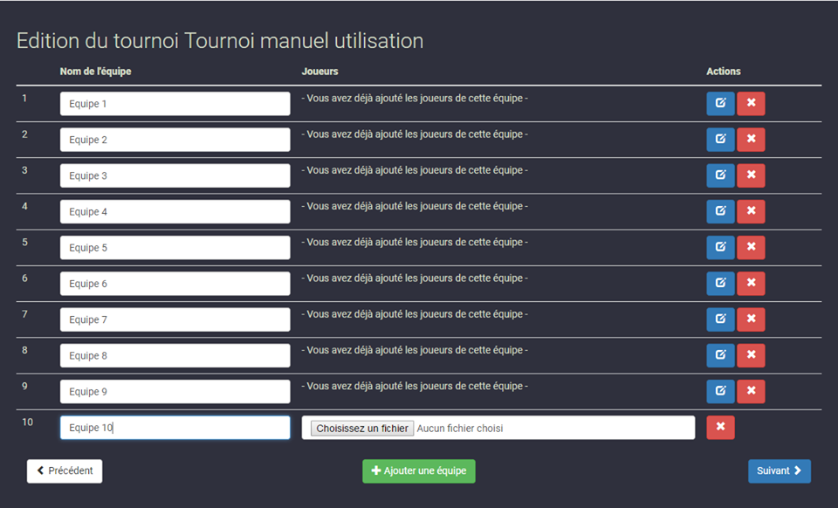
Configuration du tournoi
Ajout du tournoi
Ajout du nombre d’équipes et de poules
Ajout du tableau final
Ajout des équipes
Assignation des terrain

Slide 10
Configuration des équipes
Ajout d’équipes via fichier CSV
Suppression d’équipes
Ajout d’équipes manuellement

Slide 11
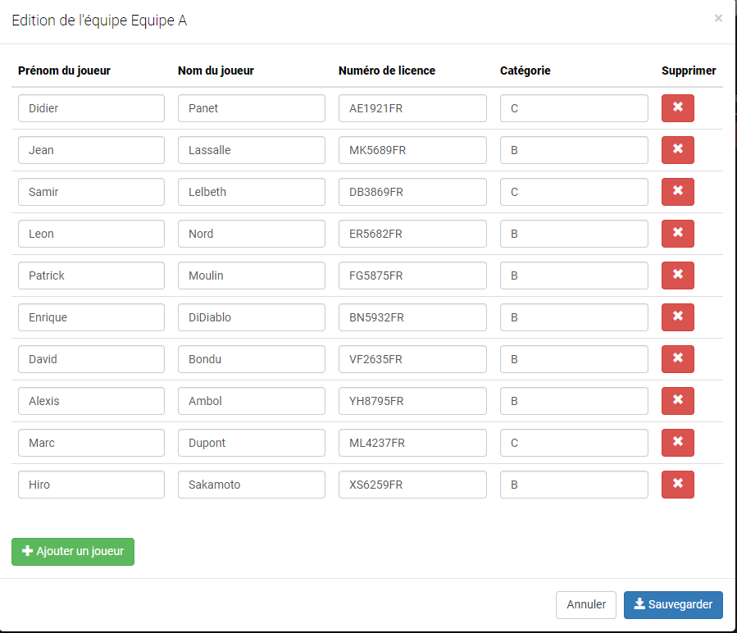
Configuration des joueurs
Ajout de joueurs via fichier CSV
Suppression de joueurs
Ajout de joueurs manuellement
Modification du joueur

Slide 12
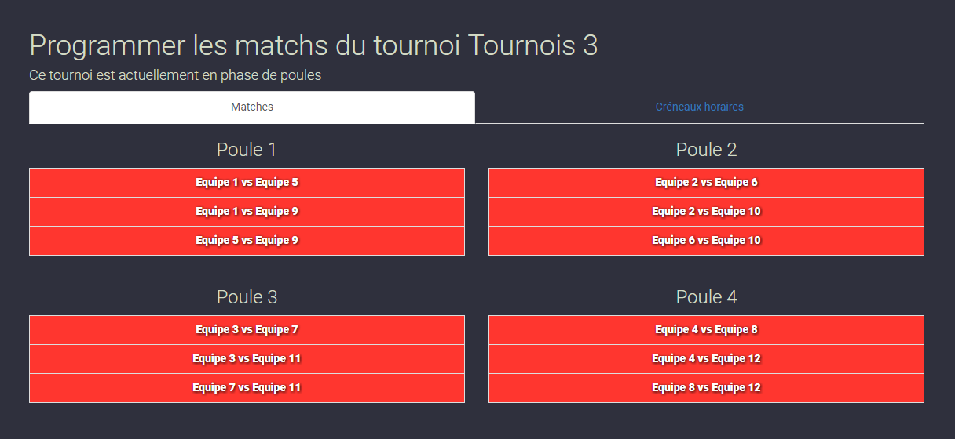
Gestion des matchs
Gestion des arbitres
Ajout de résultats
Impression de feuilles de matchs
Mise en place de classements

Slide 13
Poursuites du projet
Liaison entre le mobile et le web
Amélioration graphiques
Ajout de l’arbre du tournoi
Correction de bugs

Slide 14
Difficultés rencontrées
Apprentissage de Symfony
Coordination dans le projet

Slide 15
Compétences acquises
Autonomie
Apprentissage de nouveaux outils (PhpStorm, Github,..)
Apprentissage de nouveaux Framework (Symfony, Bootstrap, Jquery,..)
Esprit d’équipe (communication, partage,…)

Slide 16
Si c’était à refaire..
Diversifier plus les tâches
Mettre en place une stratégie de projet ( Gantt )
Peut-être choix d’un nouveau Framework

Slide 17
Vidéo de présentation

Slide 18
Conclusion

